Slide 1
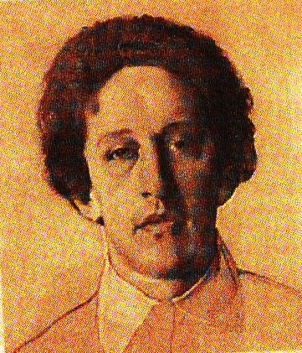
АЛЕКСАНДР
АЛЕКСАНДРОВИЧ
БЛОК
(1880-1921)
Марченко Е.В.,
МБОУ СОШ №3
г. Красный Сулин, Ростовская обл.

Slide 3
НЕМНОГО О ПИСАТЕЛЕ
РОДИЛСЯ В ПЕТЕРБУРГЕ. ОТЕЦ- ФИЛОСОФ, ПРОФЕССОР ВАРШАВСКОГО УНИВЕРСИТЕТА, МАТЬ- ВНУЧКА ИЗВЕСТНОГО РУССКОГО БОТАНИКА А.Н. БЕКЕТОВА. РОДИТЕЛИ САШИ НЕДОЛГО ЖИЛИ ВМЕСТЕ. ВОСПИТЫВАЛСЯ САША В ДОМЕ СВОЕГО ДЕДА, РЕКТОРА ПЕТЕРБУРГСКОГО УНИВЕРСИТЕТА.

Slide 4
В ДЕТСТВЕ САША ОЧЕНЬ ЛЮБИЛ ЧИТАТЬ. ОСОБЕННО ЕМУ НРАВИЛИСЬ КНИГИ О ЖИВОТНЫХ БРЕМА. ЛЮБИЛ ЖИВОТНЫХ- ЛЮБИМЫЙ ПЁС АРАПКА.
СОЧИНЯТЬ НАЧАЛ В СЕМЬ ЛЕТ РАССКАЗЫ, СКАЗКИ, СТИХИ, СОСТАВЛЯЛ РЕБУСЫ. ВСЕ СВОИ СОЧИНЕНИЯ ПОСВЯЩАЛ МАМЕ.

Slide 5
БЛОК УЧИЛСЯ НА ФИЛОЛОГИЧЕСКОМ ФАКУЛЬТЕТЕ ПЕТЕРБУРГСКОГО УНИВЕРСИТЕТА.
В 1904 ГОДУ ВЫШЛА ЕГО ПЕРВАЯ КНИГА «СТИХИ О ПРЕКРАСНОЙ ДАМЕ».ПОСЛЕ ВЫХОДА КНИГИ ЗАНЯЛ ЦЕНТРАЛЬНОЕ МЕСТО СРЕДИ ПОЭТОВ-СИМВОЛИСТОВ.

Slide 6
ВТОРАЯ КНИГА СТИХОВ БЛОКА «НЕЧАЯННАЯ РАДОСТЬ» (1906 Г.) СДЕЛАЛА ЕГО ПОПУЛЯРНЫМ.
БЛОК РАБОТАЛ В ИЗДАТЕЛЬСТВЕ «ВСЕМИРНАЯ ЛИТЕРАТУРА», УЧРЕЖДЁННОМ М. ГОРЬКИМ.

Slide 7
ВЕСНОЙ 1921 ГОДА У БЛОКА ПОЯВИЛИСЬ ПРИЗНАКИ БОЛЕЗНИ СЕРДЦА. УМЕР И ПОХОРОНЕН В САНКТ- ПЕТЕРБУРГЕ.

Slide 8
ТВОРЧЕСТВО
1904 Г.- ПЕРВЫЙ СБОРНИК СТИХОВ
«СТИХИ О ПРКРАСНОЙ ДАМЕ»
1906 Г.- ВТОРАЯ КНИГА
«НЕЧАЯННАЯ РАДОСТЬ»
1907-1908 Г.- ЛИРИЧЕСКАЯ ДРАМА
«ПЕСНЯ СУДЬБЫ»

